Slide 1
AActor
구현
Player
GameMode
Tear
Tear
(공격)
몬스터 배치?
AMonster* = SpawnActor<Fly>();
SetActorLocation(맵 좌표)
구현
Heart UI
구현
Pickup Item UI
Has A
AMonster
Moster Tear
Room
Item
Bomb
(광역 공격)
DoorCollision
상속
구현
HitBox
플레이어 이동범위 제한 함수
Fly
Dip
Warp
Collision
Charger
Round Worm
몬스터 배치 함수?
Has A
Boss
BossIntro Level Open 함수?

Slide 2
AActor
Player
PickUp Item
Monster
Room Object
Isaac
Penny
Boss
Common Monster
Bomb
The Duke of Flies
Fly
(파리)
Pacer
(only body)
Dip
(똥)
Charger
(애벌레)
Round Worm
(낮지렁이)
Key
Attack Fly
Heart
Soul Heart

Slide 3
Level
구현
구현
Tittle
Play Intro
Play
Boss Intro
Death Report
Ending
Space Bar
5초
5초
0 == Player.Heart
구현
BaseRoom
NormalRoom
BossRoom
StoreRoom

Slide 4
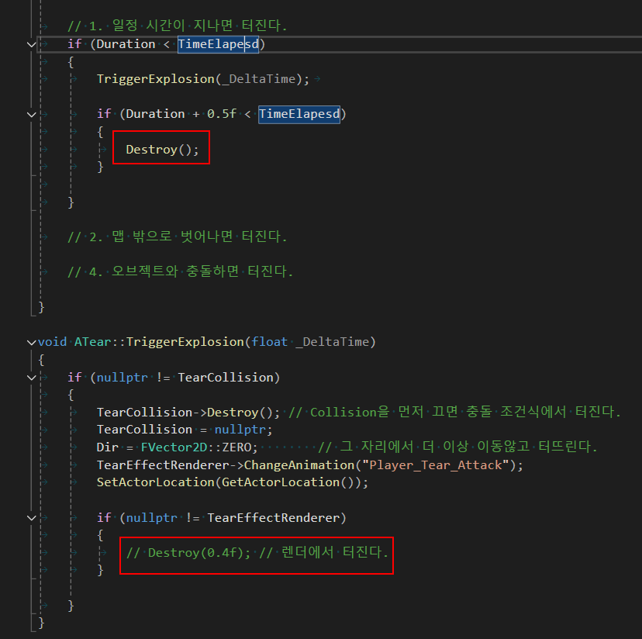
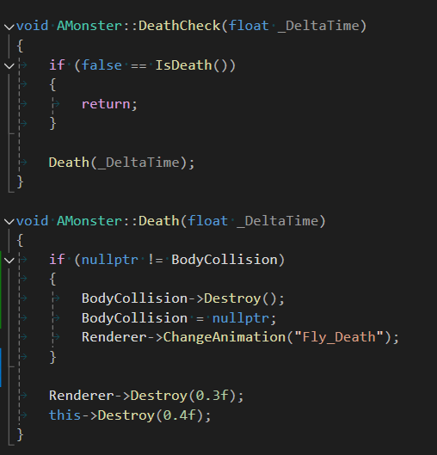
충돌체와 충돌 → 충돌체 파괴 → 사망 애니메이션 출력
→ 렌더러 파괴 → 객체 파괴

Slide 5
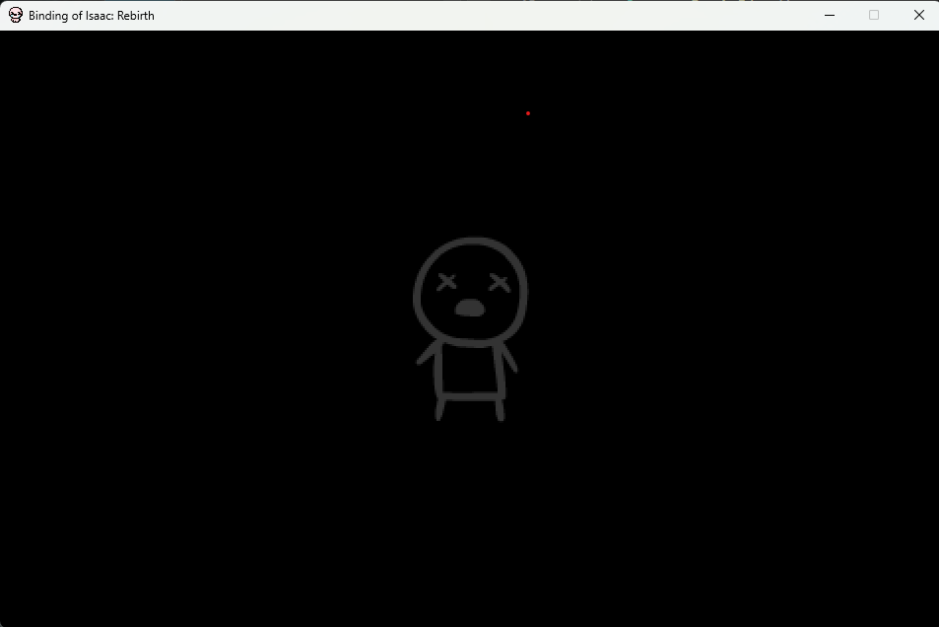
Play Intro
백버퍼를 흰색이 아닌 검은색으로
5초만 화면에 띄우기 위한 별도의 레벨 생성?

Slide 6
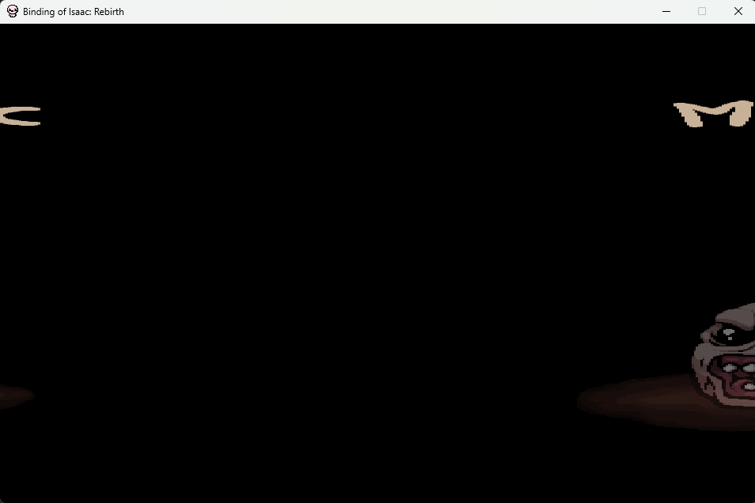
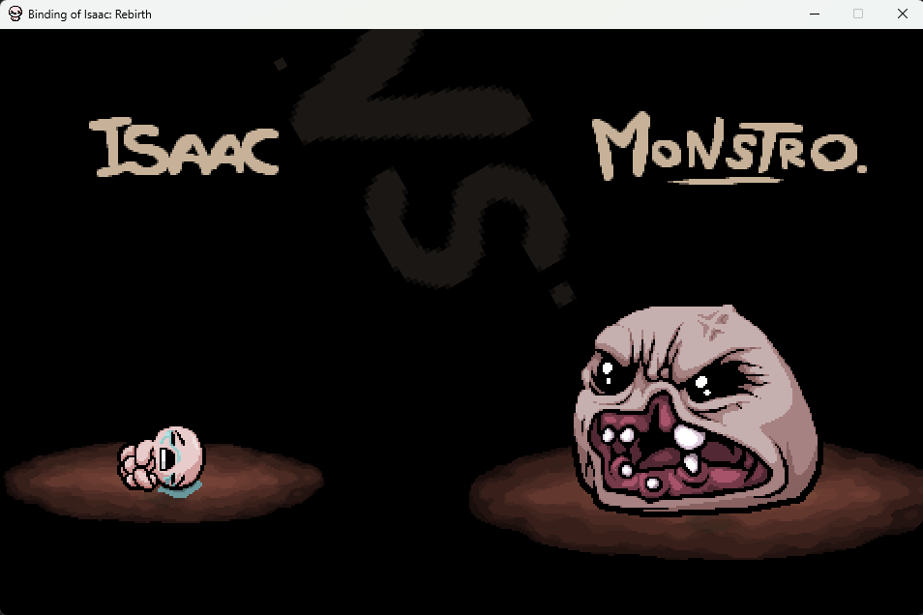
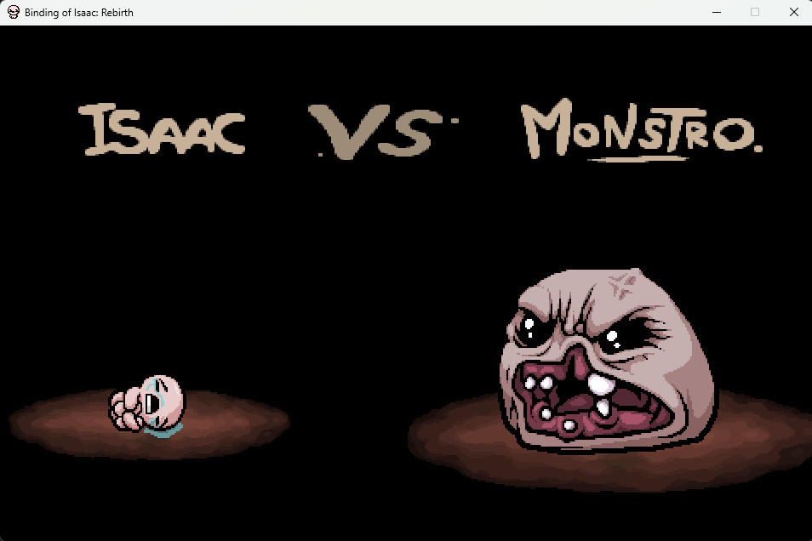
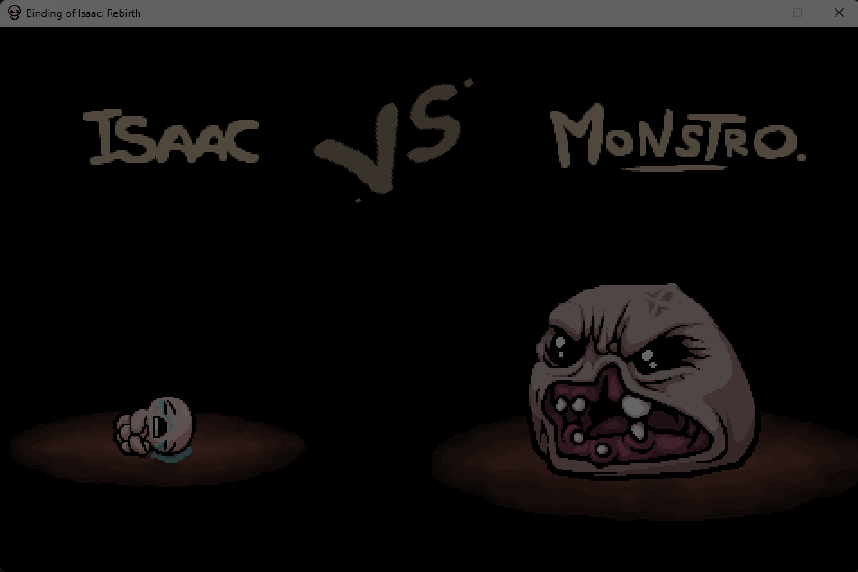
Boss Intro
페이드아웃
렌더러 이미지 페이드 아웃, 회전

Slide 7
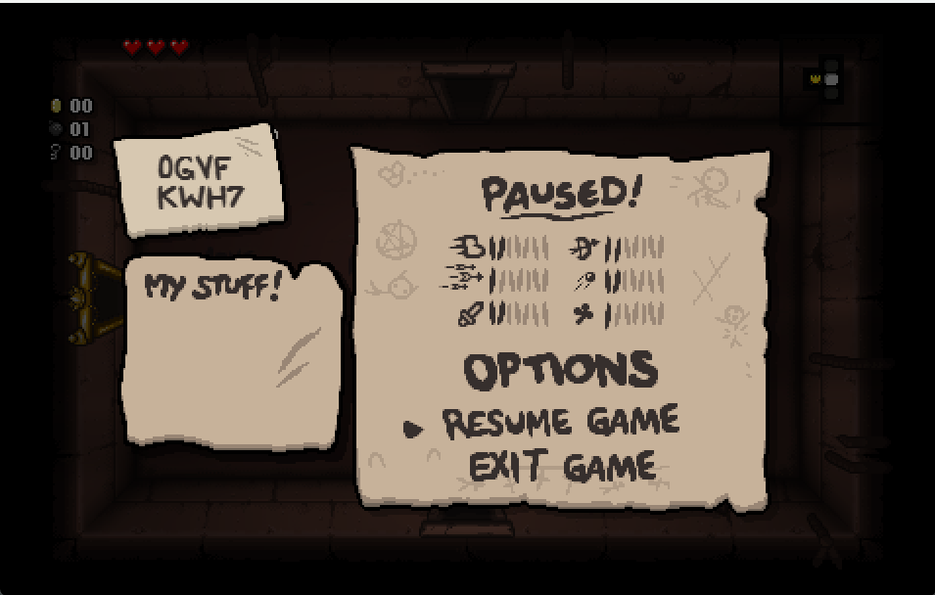
Option
Play Level의 화면은 어둡게
옵션 관련 이미지가 Play Level
위로 렌더러를 덮는 방식

Slide 8
# 작업 리스트
1. 플레이어가 문과 충돌하면 자연스럽게 다음 맵의 문 앞으로 이동하도록 하는 위치 조정 로직 추가
2. 플레이어가 맵 바깥으로 이동하지 못하게 하는 충돌 판정 추가
3. 몬스터 공격 기능 추가 및 플레이어와 상호작용(플레이어 Hp 감소) 추가
4. 플레이어 사망 모션 및 데스 리포트 Level 추가/호출
5. 몬스터 여러 마리 추가하여 이동, 플레이어 추적, 공격 등 만들기
6. 몬스터를 각 맵에 배치시키기
7. 플레이어가 다음 맵으로 이동하면 문이 닫히고, 몬스터가 등장하는 애니메이션 추가
8. 플레이어가 모든 몬스터를 사냥하면 문이 열리는 애니메이션이 출력되도록 하는 로직 추가
9. 문이 열리고 닫힘으로 인해 다음 맵으로 워프가 on/off되도록하는 로직 추가
10. Boss방 입장 전용 인트로 추가, 전용 Hp바 UI 만들기
11. 맵에 오브젝트 배치하기
12. Bomb 아이템 구현(플레이어, 몬스터 모두 공격받을 수 있는 범위형 아이템)
13. Hp 회복시켜주는 아이템 만들기
14. 아이템 줍기
15. 피격시 캐릭터/몬스터 애니메이션이 깜빡이는 기능 구현

Slide 10
Level
MinionRoom2
APlayGameMode
PlayGameMode
Room
MinionRoom0
BaseRoom
MinionRoom1
MinionRoom3
StoreRoom
BossRoom
TreasureRoom

Slide 11
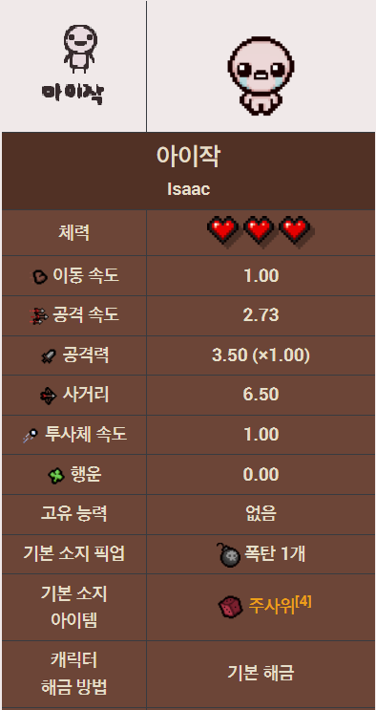
AActor
멤버변수
※ 고려사항
아이템 컴포넌트 구조(Has A)
헤드와 몸통 이미지가 분리
이동하면서 공격할 경우 눈물이 살짝 휨
피격 시 캐릭터 깜빡임 + 잠시 무적
폭탄은 플레이어도 피격 대상에 포함
최대 체력 이상으로 소울 하트를 보유할 수 있음
Player
체력 : 3.0
Isaac
이동속도 : 1.0
공격속도 : 2.7
공격력 : 3.5
사거리 : 6.5
투사체 속도 : 1.0
기본 소지 픽업 :
폭탄 3개
HpMax
Soul Heart
CurHpMax
Tear Delay
Immune Time

Slide 12
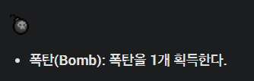
AActor
PickUp Item
멤버변수
※ 고려사항
설치 후 잠시 뒤 폭발
설치 후 히트 박스
눈물로 이동 가능
캐릭터도 피격 가능(하트 1칸)
파괴 가능한 오브젝트 파괴
Bomb = 0
Bomb

Slide 13
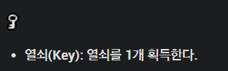

AActor
PickUp Item
멤버변수
※ 고려사항
황금상자나 잠겨있는 문을 열 때 사용
Key= 0
Key

